Slide 1
ИТОГОВЫЙ ГРУППОВОЙ ПРОЕКТ Игра-квест Форд Боярд
Авторы проекта:
1.Рыбина Ольга Валентиновна
2. Савичева Ольга Николаевна
3. Красенькова Людмила Викторовна

Slide 2
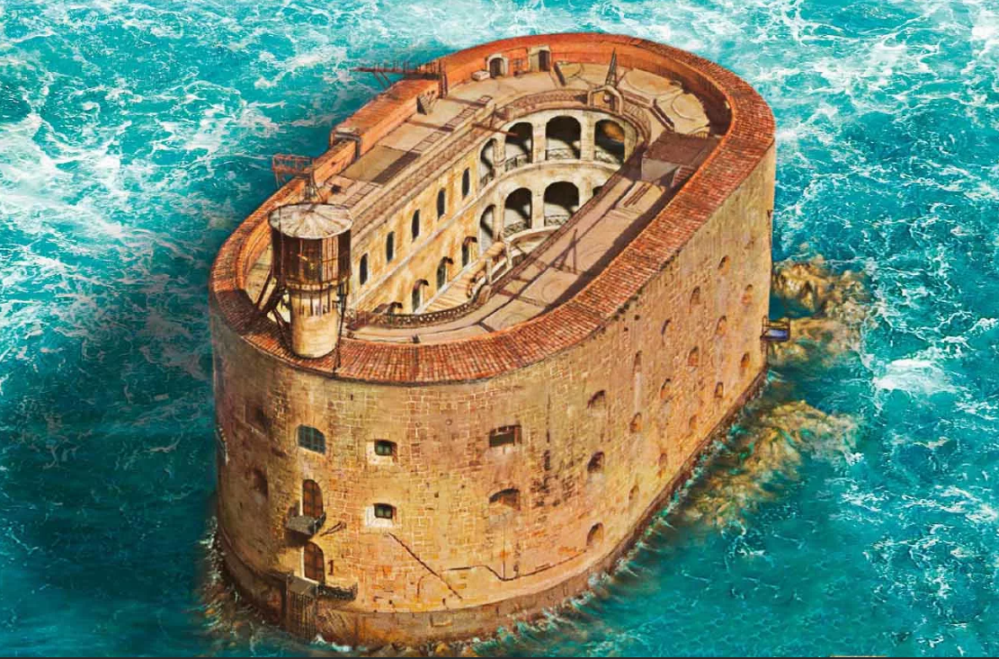
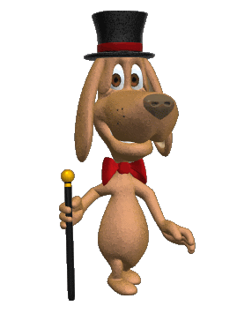
Аудитория
Данная игра-квест рассчитана на учащихся 7 –х классов, проходящих учебную подготовку по предмету «Финансовая грамотность»
(в качестве внеурочных занятий).
Для игры необходимо наличие 2-4 команд по 7 -10 учащихся в каждой.

Slide 3
Цели и задачи
Цели:
Учебные:
Реализация способностей обучающихся при помощи выбора уровня сложности задания и оценивание собственной роли в режиме групповой работы.
Повышение познавательной активности у обучающихся.
Развитие интереса к математике.
Научить обучающихся мыслить логически, быстро думать, принимать правильные решения, вызвать желание расширить свой кругозор.
Воспитательные:
Развитие культуры общения и культуры ответа на поставленный вопрос.
Воспитывать у обучающихся умение работать в группах, развивать коммуникативные способности обучающихся, уважение к оппоненту.
Задачи:
Образовательные:
- сформировать первичные экономические понятия;
- закрепить и осмыслить изученный материал;
- научить детей правильному отношению к деньгам, способам их зарабатывания и разумному их использованию;
- научить детей правильно вести себя в реальных жизненных ситуациях, носящих экономический характер;
-сформировать у обучающихся 7 классов необходимые умения и навыки для принятия рациональных решений при командной работе.

Slide 4
Станции игры-квеста
Игра предполагает шесть станций, которые можно проходить в разном порядке:
1. Станция «Копейка рубль бережет»
2. Станция «На деньги ума не купишь»
3. Станция «После Бога - деньги первые»
4. Станция «Дела давно минувших дней»
5. Станция ««Деньги умных любят»»
6. Станция «Деньги счёт любят»

Slide 5
Виды заданий на станциях
Каждая станция рассчитана на 15 минут на выполнение заданий:
Пословицы и поговорки про деньги.
Решение Финансовых задач.
Решение криптограммы.
Финансовые задачи.
Соотношение национальных валют.
Задачи с экономическим содержанием.

Slide 6
Спасибо за внимание!!!

